Slide 1
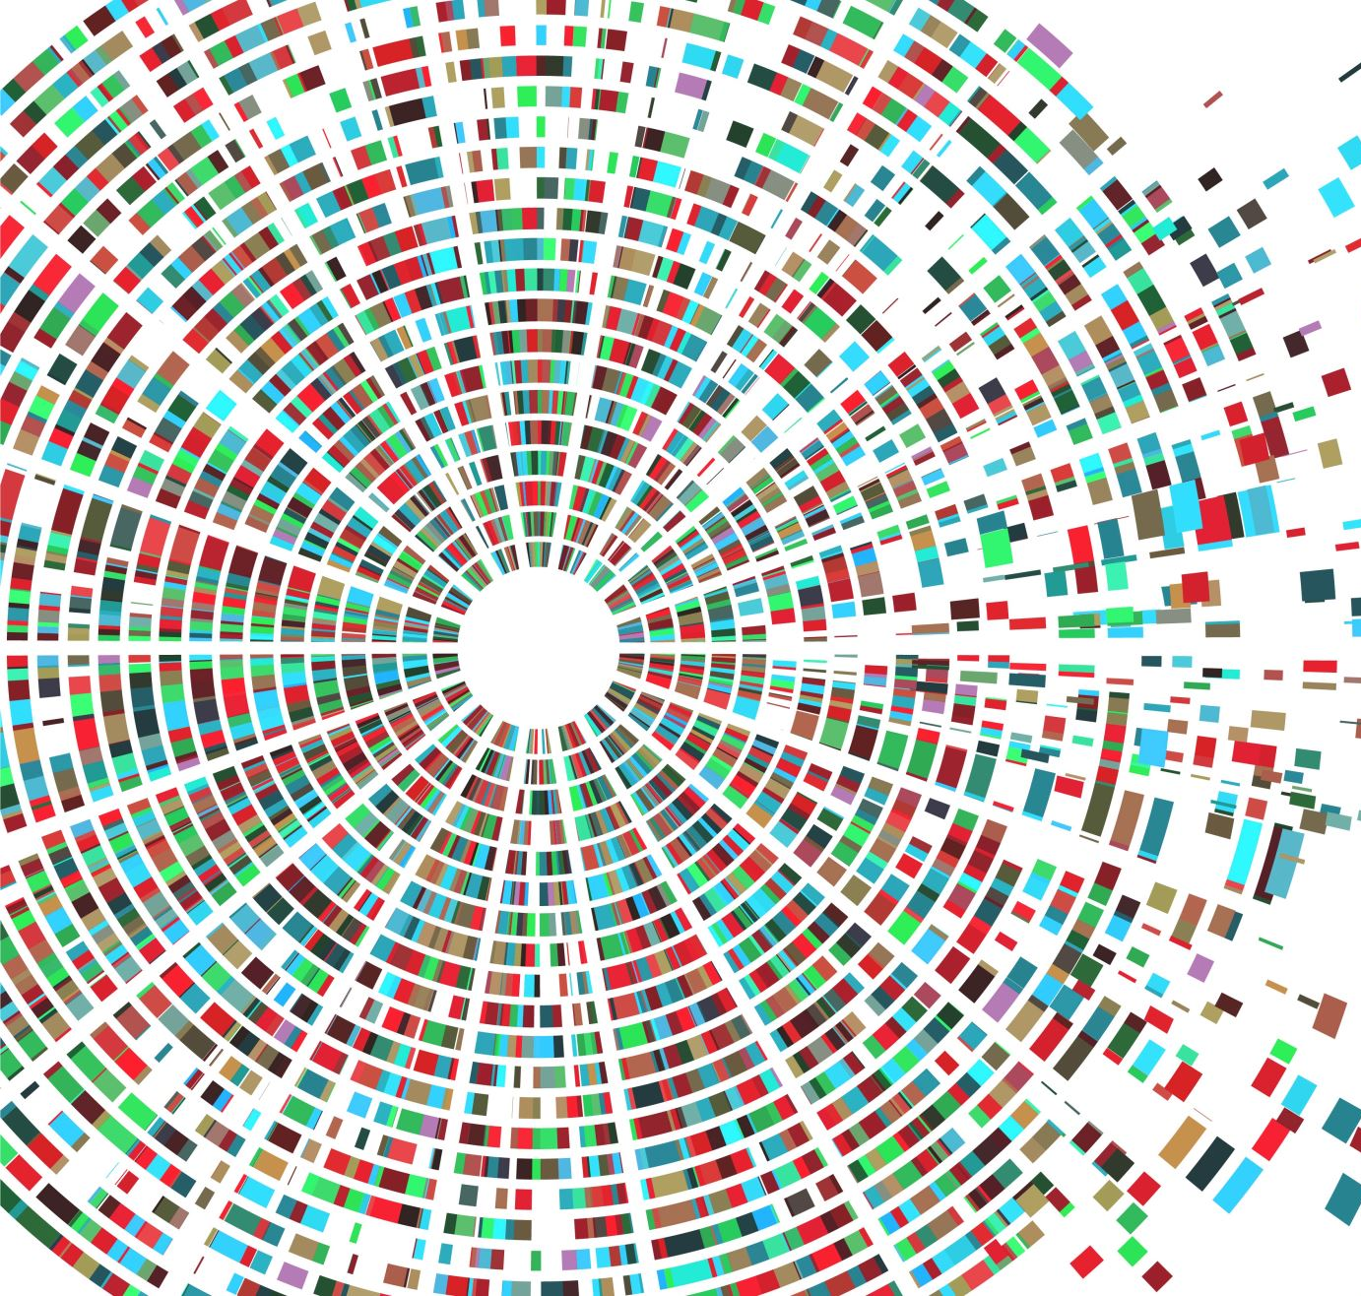
Modelo CANVAS

Slide 2
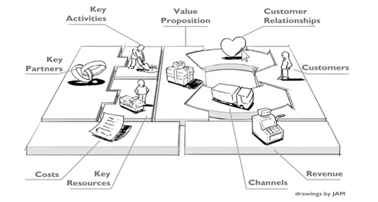
El Modelo Canvas es una herramienta para definir y crear modelos de negocio innovadores que simplifica 4 grandes áreas: clientes, oferta, infraestructura y viabilidad económica en un recuadro con 9 divisiones.
Es una herramienta muy útil, ya que permite modificar lo que quieras sobre la misma a medida que vas avanzando sobre el análisis de la empresa.
Canvas traduce “lienzo”, es decir un espacio donde modelar su negocio. Este lienzo se compone de 4 áreas, 9 bloques y 2 puntos de vista y de las relaciones entre ellos.
El lienzo del modelo de negocio se creó precisamente para evitar caer en el ‘yocreísmo’. ¡No supongas ni des cosas por sentadas!

Slide 3
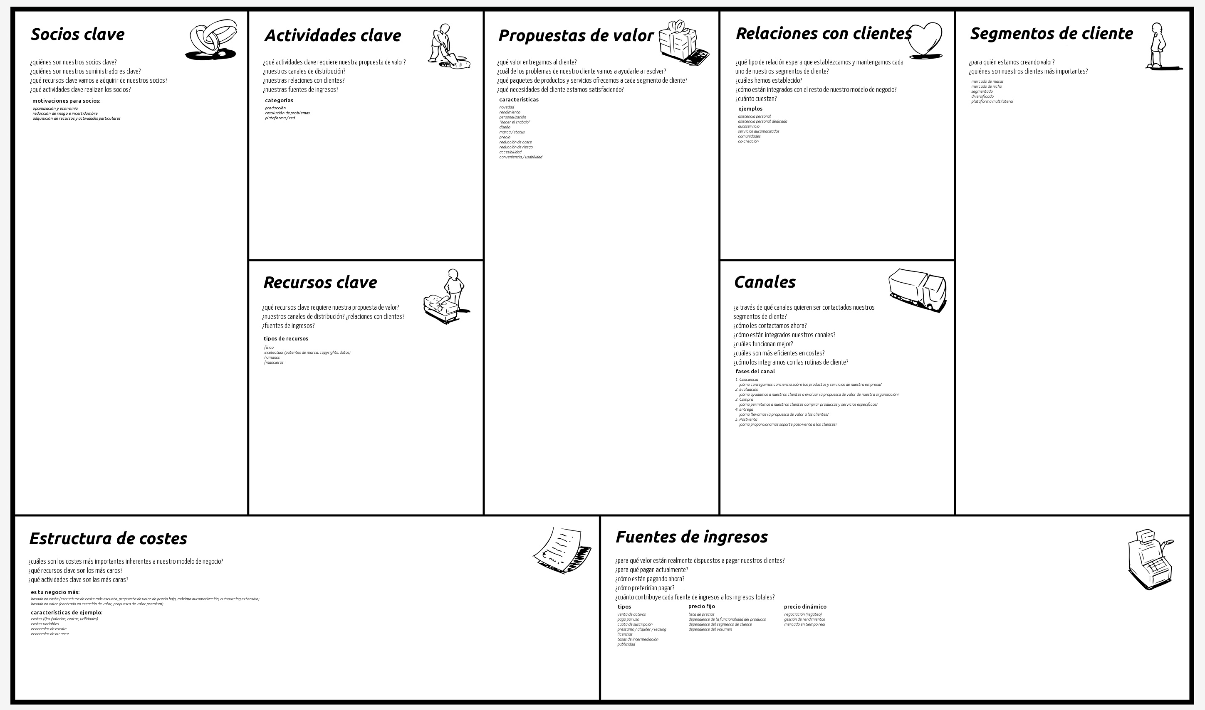

Slide 4
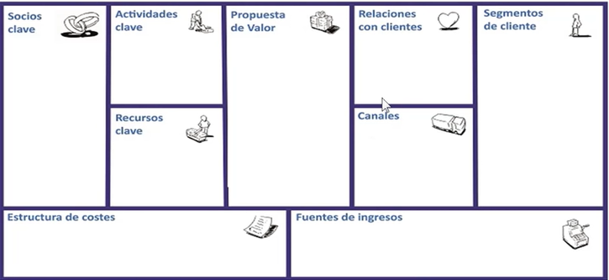

Slide 5
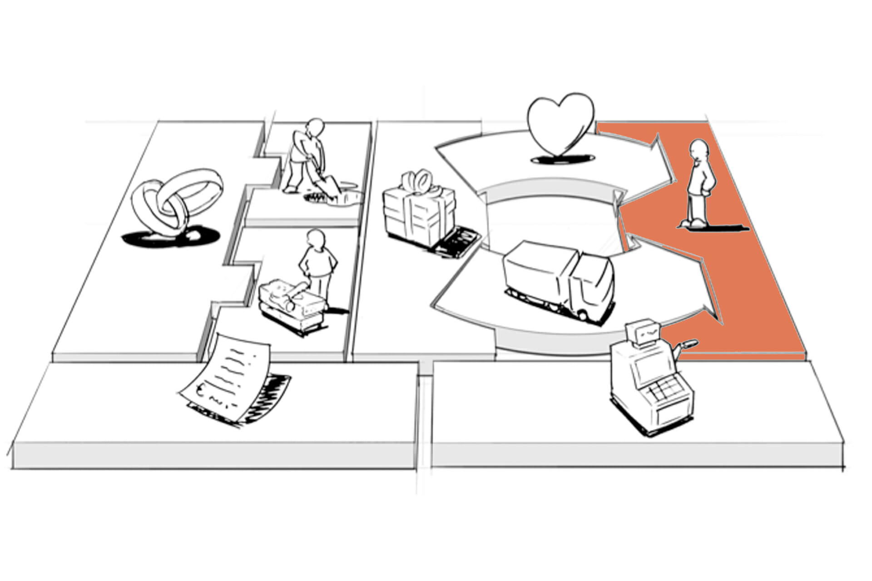
Segmentos de Cliente
¿Para quién estamos creando valor?
Un segmento de clientes consiste en aquel grupo de personas, usuarios u organizaciones para los que tu proyecto crea valor.
¿Quiénes son nuestros clientes más importantes?
En un modelo de negocios se analizaban estos segmentos de clientes, se utilizaban los siguientes conceptos:
Demográficos: edad, estado civil, ingresos, etc.
Psicográfico: actitudes, estilo de, vida, personalidad, etc.
Comportamiento: aficiones, hobbies, rutinas, etc.
Trabajos por hacer: Son todos aquellos problemas o necesidades que esperan realizar en algún momento.
¿Quiénes son los clientes?
¿A qué mercado nos dirigimos?

Slide 6
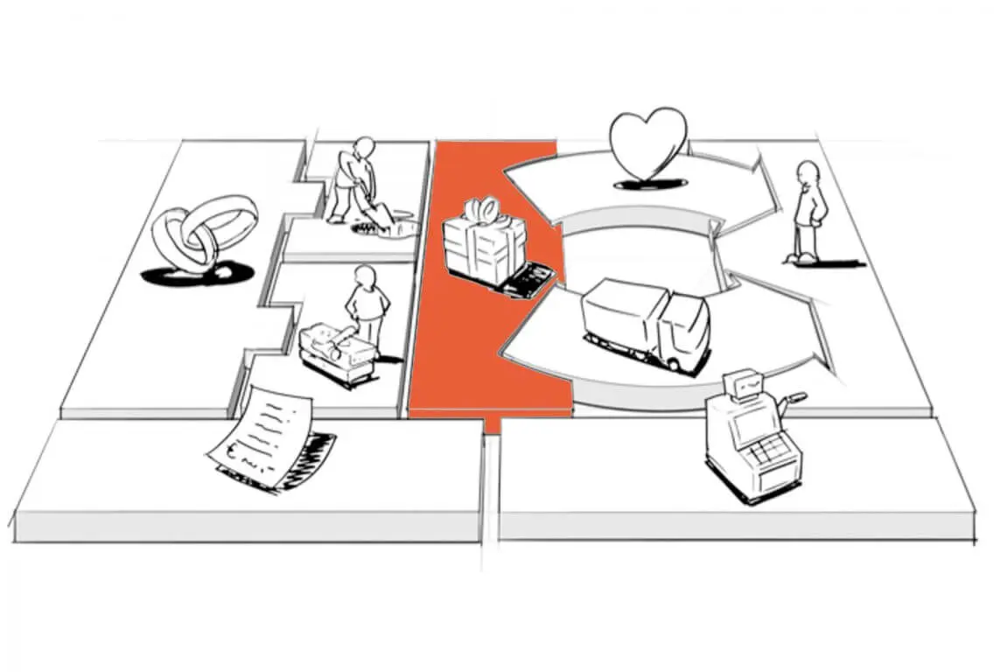
Propuesta de Valor
¿Cómo vas a crear valor para cada segmento de clientes específicos?
Definición: Paquete de productos y/o servicios que crean valor para un segmento de clientes.
La propuesta de valor debe ayudar a tu cliente a abordar un problema o necesidad que es fundamental y generando ganancias.
Describe los beneficios que pueden esperar los clientes de los productos y servicios y se utiliza.

Slide 7
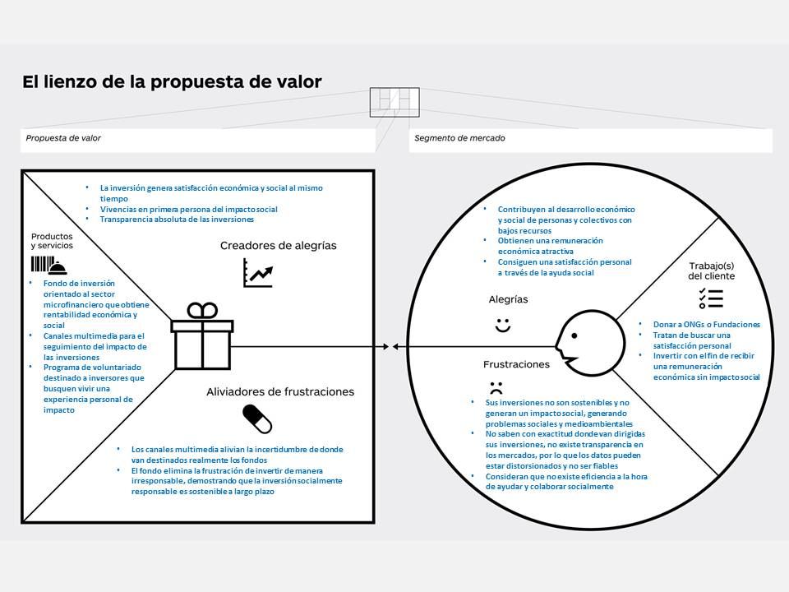
El bloque de la propuesta de valor del lienzo del modelo de negocio te permite identificar como vas a crear valor diferencial para cada uno de tus segmentos de clientes.

Slide 8
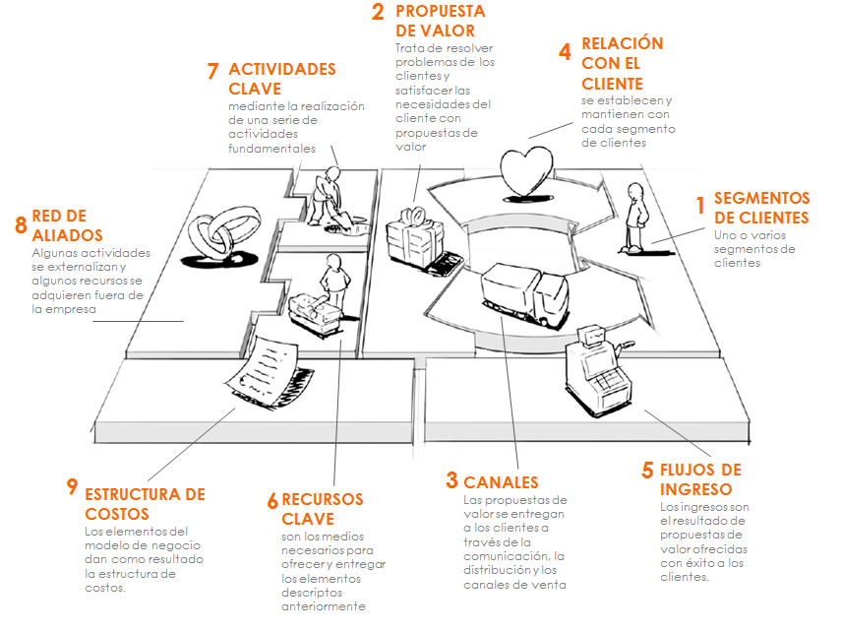

¿Cómo podrán comprar tu producto?
¿Cuáles son los canales favoritos de los clientes?
¿Qué canales garantizan mayor rentabilidad?
¿Cómo llevar tu propuesta de valor al consumidor final?
Canales
Son medios que utilizamos para comunicarnos o para interactuar con el segmento de clientes. Se usan para promocionar y entregar tu producto a un nicho de clientes específicos.
Se debe definir los canales para transmitir tu propuesta de valor a los clientes
El propósito es conocer la propuesta de valor, distribuirla en el mercado y concretar su venta.
Los canales es todo aquello que se usa para comunicarte con el cliente y hacer llegar tu producto o servicio.

Slide 9
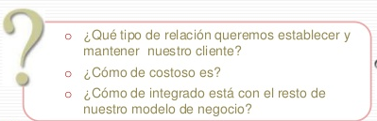
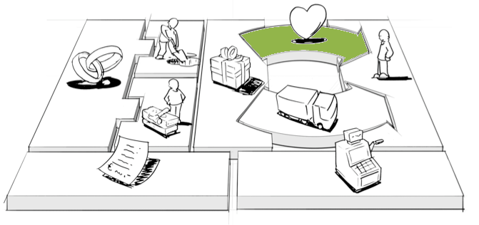
Relaciones con clientes
Describe la relación que establece con tus clientes y permite especificar cómo vas adquirir, retener y hacer crecer tu relación con los clientes (cartera de clientes).
Las relaciones con los clientes se basan sobre un canal determinado.

Slide 10
* Directa * Indirecta * Individualizada * Automatizada * Colectiva * Autoservicio * Mediante terceros * Co-Creación
Tipo de relación con el cliente
Vínculos con los cliente
* Largo Plazo * Transaccional
Perspectivas:
Ciclo de la relación con el cliente
* Adquisición * Retención * Venta Cruzada
¿Cuál es la mejor relación para llegar al cliente de la manera en que deseamos?
¿Cuál es el mejor método para integrar la propuesta de valor con los hábitos de nuestros clientes?
¿Cuál es la relación que causará mayor impacto en el mercado?
¿Qué tipo de relación se adapta mejor a las necesidades de los clientes?
Cómo elegir la mejor relación con el cliente

Slide 11
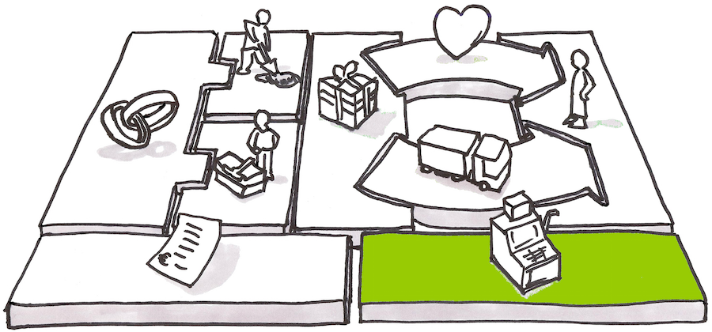
Fuentes de ingreso
Las fuentes de ingresos hacen referencia principalmente a las tareas o actividades que realiza tu empresa para generar entradas de dinero.
Constituyen todas aquellas formas o estrategias para obtener dinero del segmento de clientes.
La fuente de ingreso tiene que permitir que la empresa sea rentable, pero siempre ser acorde con lo que pide el consumidor.
Las fuentes de ingresos son el resultado de las elecciones en los bloques de propuesta de valor, segmentos de clientes, canales y relaciones con clientes.
¿Están generando sus ingresos de las mejor forma?

Slide 12
Venta de activos (ejemplo: unidades de electrodomésticos vendidos)
Cargo por uso (ejemplo: número de noches en un hotel)
Cuota de suscripción (ejemplo: gimnasios)
Préstamo, alquiler o leasing (ejemplo: Airbnb)
Licenciamiento (ejemplo: Office 365)
Cargo de corretaje (ejemplo: agente inmobiliario)
Publicidad (ejemplo: juegos de celular gratuitos)

Slide 13
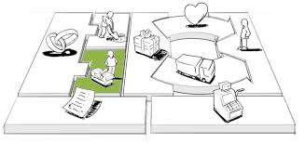
Recursos Clave
Los recursos claves de la empresa se identifican por los recursos que permite crear y ofrecer una propuesta de valor que lleguen al segmento de clientes y generan ingresos.
Estos recursos pueden ser:
Físicos
Intelectuales
Financieros
Humanos

Slide 14
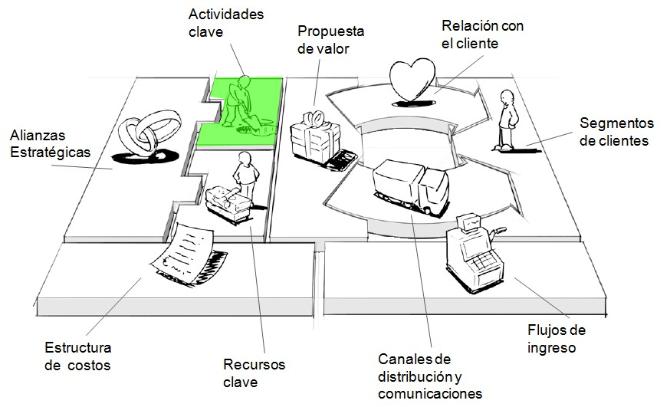
Actividades clave
Describe aquellas cosas que debe llevar a cabo para hacer que su modelo de negocio funcione.
Son imprescindibles para crear y ofrecer propuestas de valor, llegar a los mercados, mantener relaciones con los clientes y generar ingresos. Utilizando la propuesta de valor más importante, los canales de distribución y las relaciones con los clientes, se definen las actividades necesarias para entregar la oferta

Slide 15

Las actividades claves se dividen en tres diferentes y muy específicas características como:
Producción
Resolución de problemas
Plataforma/Red

Slide 16
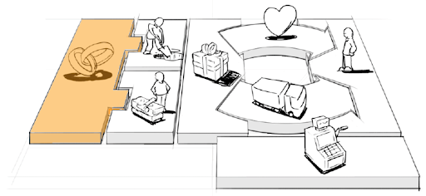
Un socio clave nos aporta un valor que nos sirve para diferenciarnos, contiene la relación de personas, empresas, organizaciones que tiene relación directa con las actividades de tu negocio
¿CÓMO PODEMOS IDENTIFICAR A NUESTROS SOCIOS CLAVE?
¿QUÉ TIPO DE ALIANZA VAMOS A ESTABLECE?
Alianzas estratégicas entre empresas no competidoras.
Alianzas con competidores: competencia cooperativa
Alianza con proveedores clave.

Slide 17
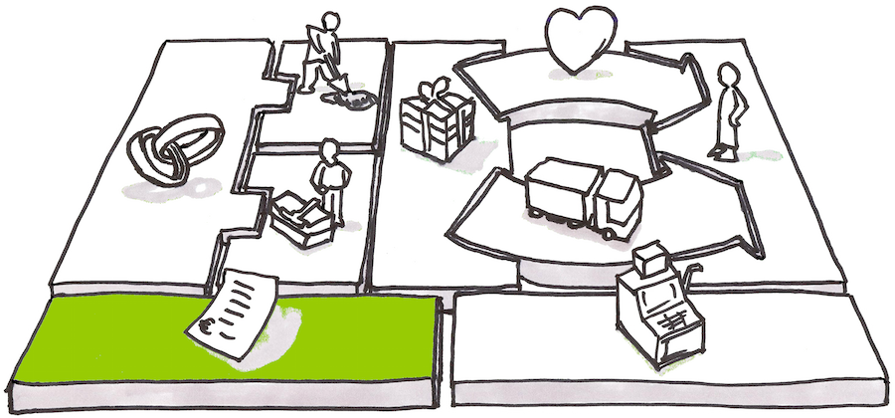
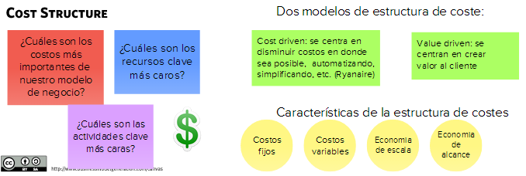
ESTRUCTURA DE COSTOS
Consiste en identificar los costes, clasificarlos, e implementarlos en el esquema de método Canvas.
Esta relaciona con los recursos claves, las actividades clave y los socios clave.
El propósito es determinar la estructura de costos (cuantificar la inversión que se necesita para sustentar el negocio)

Slide 18
Página web:
https://canvanizer.com/
Ejemplo:
Modelo Canvas Huertas Urbanas https://canvanizer.com/canvas/w1OvImwAWMQWA

